Slide 1
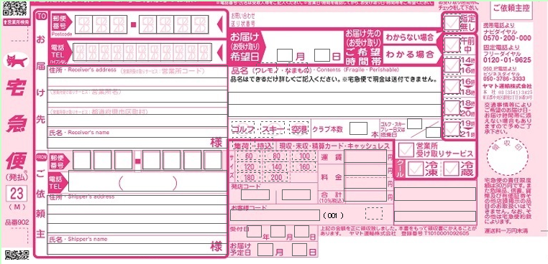
イベント運営者様・出展者様へ
会場への搬入・搬出に、ヤマト運輸をご利用になる際のお願い・注意点を以下にまとめておりますのでご確認いただき、各出展者様への周知もお願いいたします。また、ご不明点、ご要望等ございましたらご連絡ください。
【会場へのお荷物発送時】■宅急便発払いでの発送をお願い致します。展示会場の搬入につき、指定時間のお約束はできません。
  ※荷物の梱包は厳重かつ丁寧にお願いします。輸送時の揺れ等で破損しないよう緩衝材等を使用し、箱の中に隙間ができないようお願
  いします。内容物が破損していた場合、外装に異常がないものでも梱包不十分となり、保証対象外となります。
  ※上限のサイズは、縦・横・高さの合計が200㎝以内かつ、重さが30㎏以内です。【※一辺の長さは170㎝まで。上下逆さまにできない
  などの輸送状態に定めがあるお荷物は一辺の長さが100㎝までとなります。】
  ※やむを得ない事情により、着払いや代引きでの配達となる場合は、事前にご連絡をお願いいたします。
  ※お荷物は必ず搬入日の２日前までに福岡に到着するように、ご発送のお手続きをお願いいたします。
  ■伝票起票について
  以下の記入例に従い、起票してください。印字伝票も同様の内容でご対応願います。(下記お届け先はイベント・催事時のみ有効です)
  ※品名（ワレモノ・なまもの）の項目はお荷物の中身を必ず具体的にご記入ください。
  ※パソコンを利用されて、シールタイプ伝票(B2伝票等)で作成されるお客様へ。お届け先は営業所止めの項目から【090-600福岡法人営業支店】を選択してください。
1234-5678-9000
4
8
✓
090-600 福岡法人営業支店気付
会場名 ：例)マリンメッセA館
イベント名：○○○○ 小間番号：A-99
出展者名：●●● 担当者名：△△ □□
お届け希望日には、搬入日を記入してください。
お荷物は搬入日の2日前までに福岡に到着するよう発送をお願いします。
（00/00搬入⇒00/00までに発送 ※一部の地域は+1日可。下記【福岡までの目安】参照）
(搬入日当日着での発送はお避け下さい)
※品名欄に品名(内容の詳細)の記入をお願いします。
お客様情報
当日受取担当者様の携帯番号
【会場への搬入・配達時】
■出展ブースにお受取人様がご不在の場合は、置き配（クール除く）とさせていただきます。あらかじめご了承ください。
（国際会議場は除く）
※万が一、間違ったお荷物がございましたら、イベント・催事専用番号までお知らせください。
【イベント終了後のお荷物発送時】
イベント最終日に集荷カウンターの設置が必要な場合は、事前にご連絡をお願いいたします。
※事前のご連絡のない場合は、最寄りの宅急便センターでの対応になります。
■宅急便着払い定額のみの対応とさせていただきます。品名(ワレモノ・なまもの)はお荷物の中身を具体的にご記入ください。
※お荷物のサイズは最大200㎝（縦＋横＋高さ）、重さ30㎏までとなります。【※一辺の長さは170㎝まで。上下逆さまにでき
ないなどの輸送状態に定めがあるお荷物は一辺の長さが100㎝までとなります。】
※未収契約をお持ちの企業様も多数おられるかと思いますが、イベント会場からのお荷物の発送時にはご利用できません。
あらかじめご了承ください。
※着払い伝票は主催者様（事務局）にお渡ししております。受け取られたら事前に起票し、一枚目のお客様控えを剝がしてお
持ちください。
※搬出開始時間によってはお荷物の発送が翌日になる可能性がある為、到着日が一日ずれることがあります。あらかじめご了
承ください。
お 問 い 合 わ せ 連 絡 先
【福岡まで(から)の日数目安】
2日(発送日から翌々日午前到着)
北海道、東北地方、関東地方、甲信越地方、富山、静岡、沖縄
1日半(発送日から翌日午後到着)
石川、福井、愛知、岐阜、三重、滋賀、和歌山、徳島、高知
1日(発送日から翌日午前到着)
京都、大阪、奈良、兵庫、中国地方、香川、愛媛、九州地方
ヤマト運輸㈱ 福岡法人営業支店
MAIL：fukevent@kuronekoyamato.co.jp
イベント・催事専用：070-8849-5289
緊急連絡先：092-626-8537

